Slide 1
Introdução ao Desenvolvimento Web
Prof. Vinícius Magnus
Responsive Web Design

Slide 2

O que é Responsive Web Design?
RWD é igual a Responsive Web Design;
RWD pode entregar (ao cliente) páginas da web em tamanhos variáveis;
RWD é uma obrigação para tablets e dispositivos móveis.

Slide 3
O que é Responsive Web Design?
Antigamente ao desenvolver um website, sistema web ou blog você devia tomar cuidados com os tamanhos de telas, geralmente tomávamos como padrão um valor que seria utilizado para qualquer tipo de resolução de tela do visitante. Com a grande variação de dispositivos móveis e resoluções de telas que encontramos hoje em dia, fica praticamente impossível ter um padrão e ao mesmo tempo apresentar com qualidade o conteúdo do blog/site para os todos que acessam.

Slide 4
O que é Responsive Web Design?
Para resolver este problema, desenvolvemos hoje blogs e sites responsivos que poderão servir e se ajustar para qualquer tipo de dispositivo de uma forma a proporcionar uma boa experiência para os nossos usuários.

Slide 5
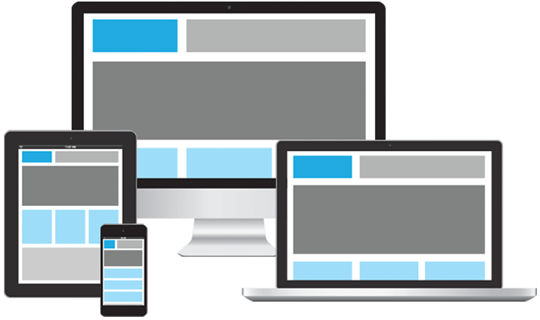
Artigo para leitura
Layout Responsivo (Responsive Design), ler este artigo:
https://resultadosdigitais.com.br/blog/site-responsivo/

Slide 6
Criando seu próprio projeto Responsive
Uma maneira de criar um projeto ágil, é criá-lo você mesmo:
Então vamos testar os projetos que já criamos.
Ajustar o tamanho do browser para ver o que acontece!!!
É complicado?

Slide 7
Mas qual a melhor maneira?
Possuímos muitas ferramentas hoje
Web Templates;
Frameworks front-end visual:
Bootstrap, Materialize, W3CSS....
O que eles têm em comum?
Facilitam o desenvolvimento;
Maioria trabalha com sistemas de grids;
Muito CSS e JavaScript modernos.

Slide 8

Usando Bootstrap
Bootstrap é o framework HTML, CSS e JS mais popular para o desenvolvimento do layout de sistemas e sites para web.
Bootstrap ajuda a desenvolver sites que parecem bom em qualquer tamanho; tela, laptop, tablet ou telefone.
Mantêm uma boa experiência do usuário.

Slide 9
Páginas para a prática
Página da W3Schools
http://www.w3schools.com/bootstrap4/default.asp
Página oficial
http://getbootstrap.com/
Página de temas e templates
http://www.bootstrapstage.com/

Slide 10
Pesquisa
Pesquisar sobre o bootstrap em sua página oficial.
Debater como utilizá-lo.
Encontrar um tema na página do bootstrap e analisar sua estrutura.
Usar os temas do bootstrap free;
Exemplos no w3schools podem ajudar.

Slide 11
Mais materiais
HTML
https://www.w3schools.com/html/html_responsive.asp
CSS
https://www.w3schools.com/css/css_rwd_intro.asp

